Slide 1
SMENOTE
최환석
이영복
김가람
김무성
황규진

Slide 2
Index
01.
기획 의도
02.
기술 스택
03.
핵심 기능
04.
결과물

Slide 3


기획 의도
SME NOTE

Slide 4










기술 스택

Slide 5
핵심 기능
Markdown 문법 적용
공동 작업 기능
README 템플릿 제공
개발자에게 익숙한 Markdown Editor를 직접 구현하며 실제 md파일 문서 작성이 가능
Workspace 생성을 통해 문서를 공유하며 공동 작업이 가능
프로젝트의 README 작성을 용이하게 도와줄 템플릿 제공
Markdown
Share
Template

Slide 6
PJT 진행 과정
4주차
중간 발표
3주차
Markdown 기본 문법 구현
아이디어 회의
정규표현식 사용
Local Mode에서 사용할 수 있는 Markdown 구현
Markdown Editor
작곡 프로그램
라떼 측정기
2주차
Markdown 사전조사
벤치마킹 조사
기술스택 조사
1주차

Slide 7
PJT 진행 과정
최종 발표
7주차
공유 기능
자동저장
파일 점유를 통해 공동 작업이 가능한 환경 구현
중간 발표
6주차
Markdown 심화 기능
JWT 토큰 갱신 로직
Share Mode 구현
Socket을 이용한 알림 기능
공동작업을 위한 Workspace & Markdown파일 생성 기능
5주차

Slide 8
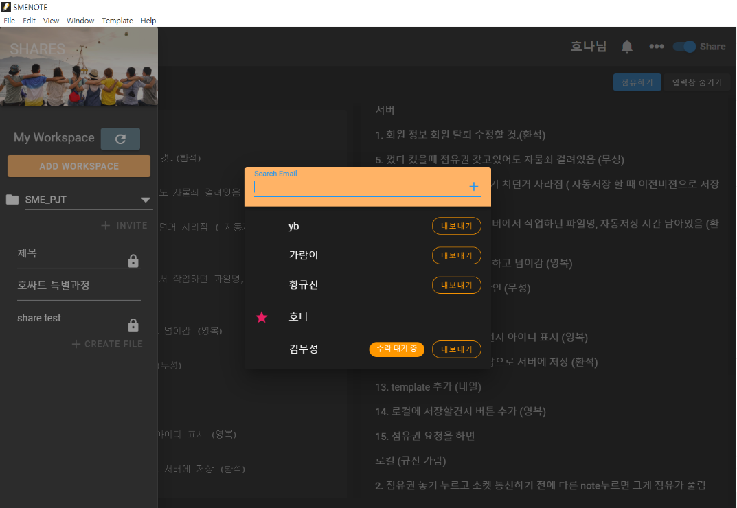
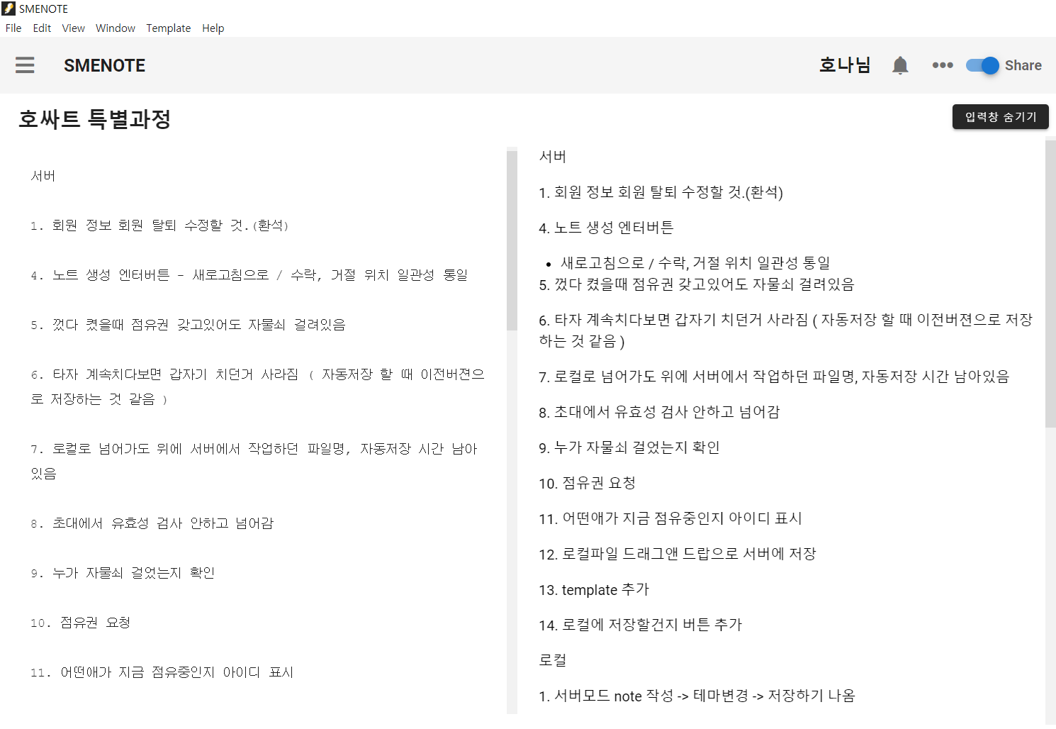
PJT 활용 예시

Slide 9
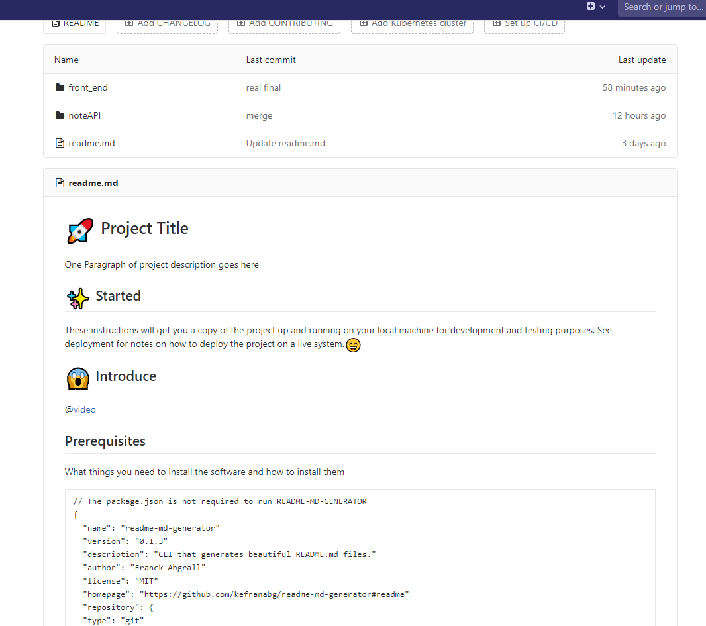
PJT 활용 예시

Slide 10
PJT 완성도
90%
80%
80%
70%
Markdown 문법
Local 기능
Share 기능
UX / UI
정규표현식을 이용
기존 Markdown 문법을 최대한 구현
+ Youtube, Emoji
Drag & Drop 기능
파일 시스템 활용
Workspace 지정 후 파일 관리
OT 기술을 사용한 실시간 공유 미구현
Socket을 통한 화면 공유와 점유 기능으로 대체
Local / Share Mode를 모두 제공하다보니
UI는 깔끔한 편이나
UX적인 부분이
다소 아쉬움

Slide 11
Q & A

Slide 12
Thank You

